Slide 1












Slide 2










TRÒ CHƠI
THU HOẠCH TRỨNG GÀ
Notes:
Bài giảng thiết kế bởi: Hương Thảo - tranthao121006@gmail.com

Slide 3





Xin chào các bạn, mình là Mai. Hôm nay mẹ mình đi vắng, mình phải ở nhà giúp mẹ thu hoạch trứng gà. Các bạn hãy giúp mình thu hoạch xong trước khi mẹ về nhé bằng cách trả lời đúng những câu hỏi trong mỗi quả trứng.
Notes:
GV bấm vào từng quả trứng ở dưới để đến slide câu hỏi >> sau khi trả lời xong ấn vào mũi tên để về lại slide câu hỏi >> sau khi kết thúc ấn vào cô gái cầm giỏ trứng để chuyển slide tiếp

Slide 4
18
27
+
??
45

Slide 5
36
19
+
??
55

Slide 6
35 + 18 = ?
53

Slide 7






Slide 8


Slide 9

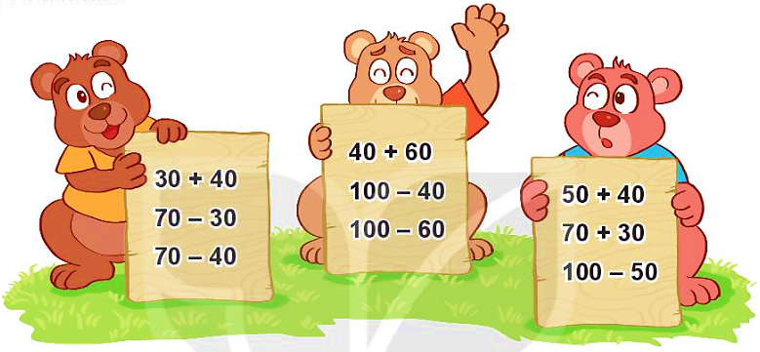

1
Tính nhẩm
=100
= 70
= 90
= 60
= 40
= 40
=100
= 30
=50

Slide 10

Đặt tính rồi tính:
2
57 + 28
24 + 67
49 + 39
57
24
49
+
+
+
28
67
39
85
91
88

Slide 11

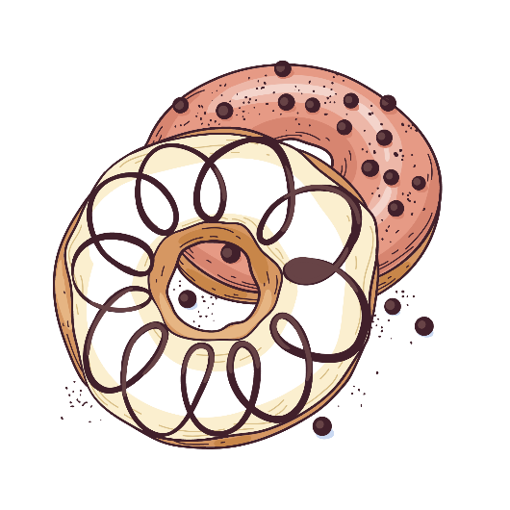
2
Đặt tính rồi tính.
83 – 19
42 – 38
90 – 76
b)
83
19
42
38
90
76
–
–
–
64
4
14

Slide 12
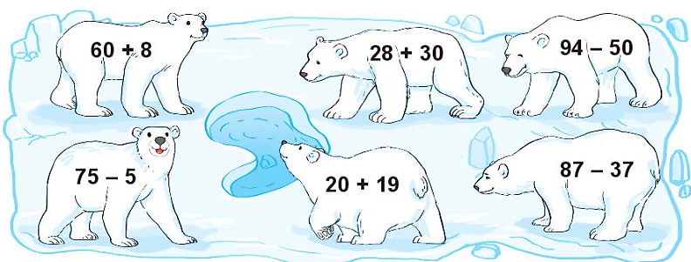
Trong các phép tính dưới đây, những phép tính nào có kết quả bé hơn 45, những phép tính nào có kết quả lớn hơn 63?
3
68
58
44
50
70
39

Slide 13
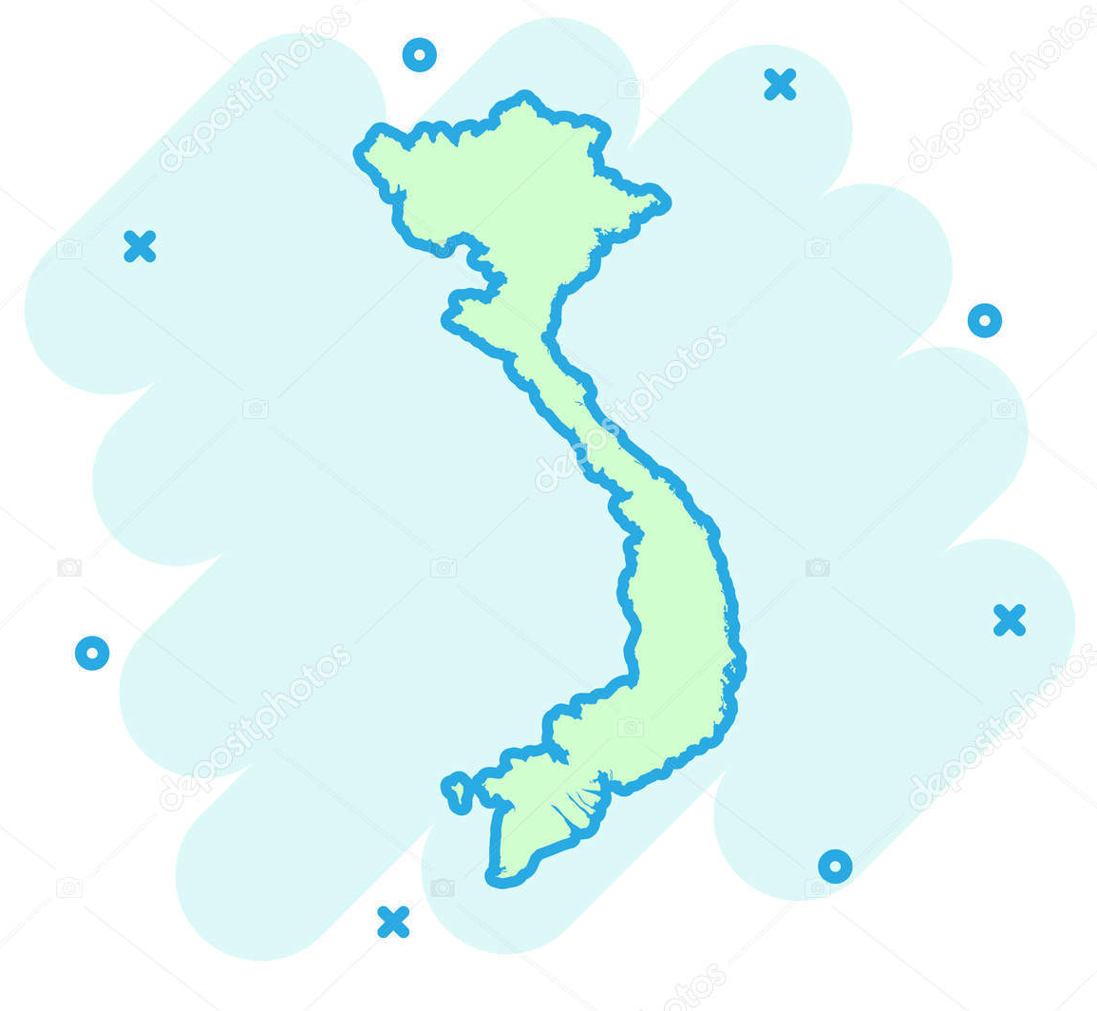
Quãng đường Hà Nội – Nam Định dài 90 km. Quãng đường Hà Nội – Hòa Bình dài 76 km. Hỏi quãng đường Hà Nội – Nam Định dài hơn quãng đường Hà Nội – Hòa Bình bao nhiêu ki-lô-mét?
4
Bài giải
Quãng đường Hà Nội – Nam Định dài hơn quãng đường Hà Nội – Hòa Bình số ki-lô-mét là:
90 – 76 = 14 (km)
Đáp số: 14 km

Slide 14
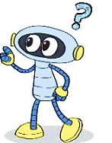

5
Số
?
?
– 28
46
+ 9
?
55
27

Slide 15






